Slide 1
OPEN DATA社群見面會

Slide 2
什麼是Open DATA
指的是一種經過挑選與許可的資料，這些資料不受著作權、專利權，以及其他管理機制所限制，可以開放給社會公眾，任何人都可以自由出版使用，不論是要拿來出版或是做其他的運用都不加以限制。(維基：http://zh.wikipedia.org/wiki/Open_Data)
與人民權益攸關之施政、措施及其他有關之政府資訊，以主動公開為原則 ，並應適時為之。 (政府資訊公開法：http://law.moj.gov.tw/LawClass/LawAll.aspx?PCode=I0020026)
然後呢？
已知的太少，而未知的太多…

Slide 3
？？？
應用
領域
Open Data
What
How
Who
Why
Where
When
法規
技術

Slide 4
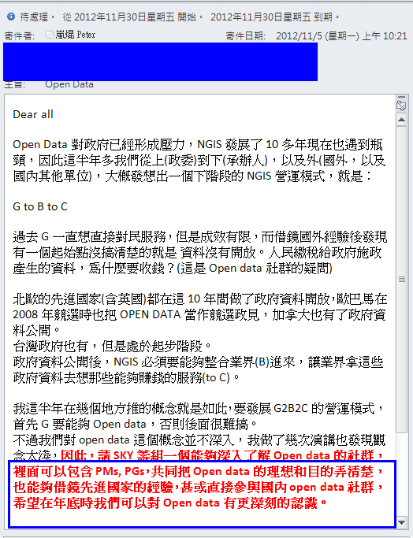
OPEN DATA社群要幹嘛？
找資料
研讀資料
心得報告&分享(週週分享，週週報)
這是我們的終極目標

Slide 5
OPEN DATA社群的規矩
這個團隊只有一個角色：「團隊成員」
請大家充份發揮「OPEN」的中心思想
(以下空白，想到後會隨時補充…)

Slide 6
下週目標
蒐集open data相關資料
釐清open data的概念

